Slide 1
Spotkanie informacyjne dla osób zainteresowanych kształceniem w Szkole doktorskiej UAM

Slide 2
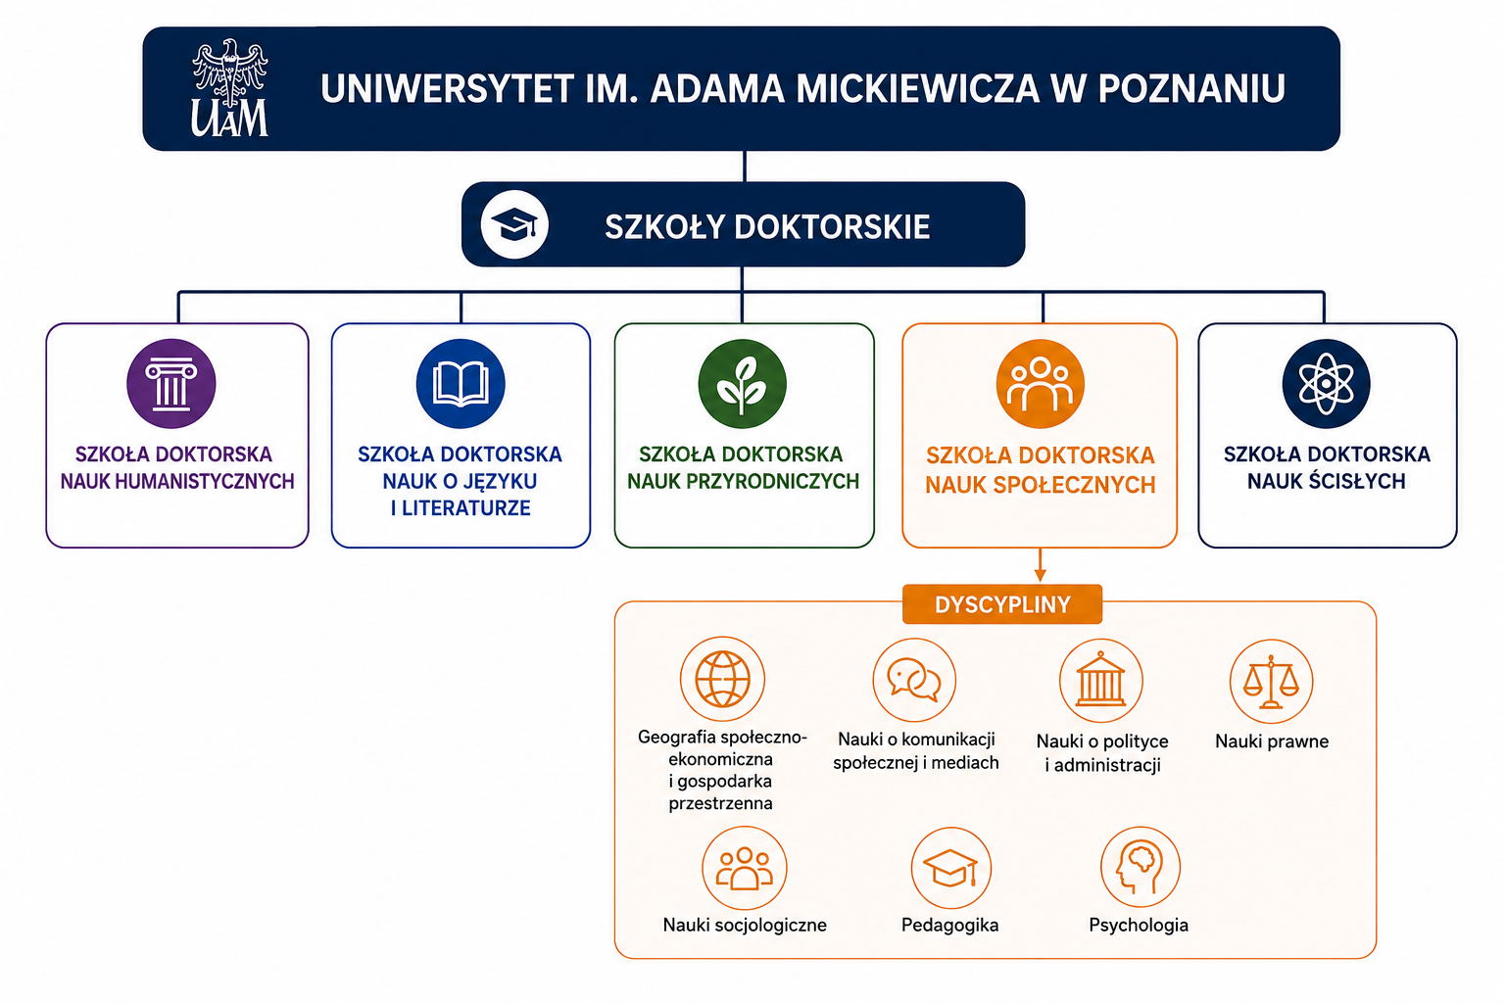

Slide 3
Przykładowe tematy (z)realizowanych doktoratów na Wydziale
Murale w procesie kształtowania miejskiej przestrzeni publicznej poprzez sztukę
Odporność małych lokalnych rynków pracy
Powiązania pomiędzy rozwojem zabudowy mieszkaniowej a systemem transportu publicznego w świetle koncepcji Transit Oriented Development na przykładzie wybranych studiów przypadków miast europejskich
Wyzwania terytorializacji polityki rozwoju województwa wielkopolskiego związane z adaptacją i łagodzeniem zmian klimatu
Transformacja lokalnych systemów kolei w Polsce w XXI w.
Zmiany struktury przestrzenno-funkcjonalnej handlu detalicznego w Poznaniu w warunkach globalizacji
Użytkowanie i postrzeganie miejskich przestrzeni publicznych w dwóch miastach odmiennych kultur – Poznaniu i Glasgow
Zachowania przestrzenne użytkowników miejskich placów w Poznaniu
Cyfrowe media przestrzenne w badaniach geograficznych

Slide 4
Program kształcenia
Kształcenie w szkole doktorskiej trwa 8 semestrów.
Kształcenie prowadzone jest na podstawie ramowego planu kształcenia oraz indywidualnego planu badawczego i kończy się złożeniem rozprawy doktorskiej.
Ramowy plan kształcenia w szkole doktorskiej obejmuje katalog modułów zajęć obowiązkowych, obowiązkowych do wyboru i fakultatywnych.

Slide 5
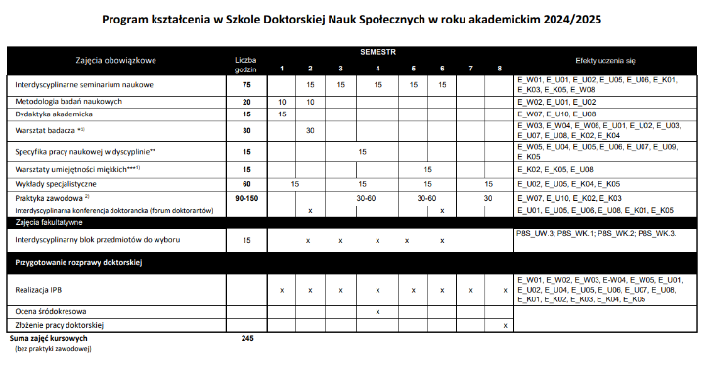
Program kształcenia

Slide 6
Program kształcenia
Przykładowe przedmioty do wyboru z kategorii WARSZTAT BADACZA:
Ochrona danych osobowych w prowadzeniu badań naukowych
Prowadzenie badań naukowych
Models of Disciplinary Proceedings in the Field of Higher Education
Mój pierwszy grant – PRELUDIUM do sukcesu
Defining Contributions to Social Sciences
Przykładowe przedmioty do wyboru z kategorii SPECYFIKA PRACY NAUKOWEJ W DYSCYPLINIE:
Doktorant w międzynarodowych zespołach badawczych
Academic Writing in English
Publikacje w Zagranicznych Czasopismach i Wydawnictwach
Przykładowe przedmioty do wyboru z kategorii WARSZTATY UMIEJĘTNOŚCI MIĘKKICH:
Budowanie marki osobistej doktoranta
Komunikacja (bardziej) skuteczna – umiejętności komunikacyjne i ich wykorzystanie

Slide 7
Program kształcenia
Przykładowe przedmioty do wyboru z kategorii WYKŁADY SPECJALISTYCZNE:
Institutional approaches in social sciences
Polityka wyznaniowa w RP
Socjologia przedsiębiorczości
Migracje w cieniu kryzysów
Wprowadzenie do interpretacyjnej analizy fenomenologicznej
Global challenges to effective criminal justice – European perspective
Postępowanie administracyjne w sprawach doktoranckich
Politics of Language and Language Policy. Theory and Practice.
Zajęcia są prowadzone stacjonarnie lub zdalnie lub w systemie hybrydowym

Slide 8
Wybór promotora
Doktorant pracuje pod kierunkiem promotora lub promotorów albo promotora i promotora pomocniczego, którzy będą wyznaczeni w terminie 3 miesięcy od rozpoczęcia kształcenia w szkole doktorskiej.
Promotorem może być pracownik uniwersytetu, który jest doktorem habilitowanym lub profesorem tytularnym.
Promotor pomocniczy może być doktorem.
Notes:
Warto nawiązać współpracę z potencjalnym promotorem jeszcze przed rozpoczęciem procesu rekrutacji

Slide 9
Stypendium doktoranckie
W czasie czterech lat studiów każdy doktorant otrzymuje stypendium w wysokości 3.570,50,- zł brutto przez pierwsze dwa lata studiów (przed oceną śródokresową) i 5.500,50 zł brutto w następnych dwóch latach po ocenie śródokresowej.
Dodatek dla osób z niepełnosprawnościami: 1.071,15 zł brutto.
Od kwoty brutto należy odjąć 11,26% składek na ZUS.
Pobierając stypendium ze szkoły doktorskiej nie można pobierać stypendiów z grantów (można być zatrudnionym w grancie, ale nie stypendystą grantu) – osoba będąca dokto-rantem w projekcie otrzymuje wynagrodzenie tylko w ramach grantu.

Slide 10
Rekrutacja – formalności
Harmonogram
termin rejestracji w systemie IRK: od 10 sierpnia 2026 r. do 17 sierpnia 2026 r.
rozmowa rekrutacyjna: 2 września 2026 r.
ogłoszenie listy przyjętych: 18 września 2026 r.
Opłata rekrutacyjna do szkoły doktorskiej wynosi 300 zł.
Forma postępowania kwalifikacyjnego - jednoetapowe.

Slide 11
Rekrutacja – formalności
Komisja rekrutacyjna
Przewodniczący: Prof. UAM dr hab. Robert Kudłak
Zastępca przewodniczącego: Prof. UAM dr hab. Krzysztof Stachowiak
Członkowie:
Prof. UAM dr hab. Artur Bajerski
Prof. UAM dr hab. Katarzyna Fagiewicz
Prof. UAM dr hab. Katarzyna Kulczyńska
Prof. UAM dr hab. Michał Rzeszewski
Sekretarz: Dr Piotr Lupa

Slide 12
Rekrutacja – formalności
Osoba ubiegająca się o przyjęcie do Szkoły Doktorskiej rejestruje się w systemie IRK i składa dokumenty w formie elektronicznej.
Wymagane dokumenty:
wypełniony w systemie formularz rejestracyjny i załączone zdjęcie w wersji elektronicznej (…);
określenie dyscypliny naukowej, w ramach której kandydat będzie przygotować rozprawę doktorską w szkoły doktorskiej (w systemie);
wyrażenie zgody na przetwarzanie danych osobowych na potrzeby rekrutacji (w systemie);
CV (wgrać plik do systemu);
list motywacyjny wraz ze wskazaniem dyscypliny naukowej, w której kandydat chciałby uzyskać stopień naukowy doktora (wgrać plik do systemu);
skan odpisu dyplomu ukończenia studiów wyższych wraz z suplementem do dyplomu, a w przypadku absolwentów z roku akademickiego 2024/2025, którym nie został wydany jeszcze dyplom,

Slide 13
Rekrutacja – formalności
Wymagane dokumenty:
oświadczenie o udokumentowanych osiągnięciach oraz dokumentów potwier-dzających te osiągnięcia (w przypadku dokumentów w języku innym niż polski i angielski należy dołączyć tłumaczenie); należy wskazać osiągnięcia podlegające ocenie:
w liczbie do 3 – w przypadku osiągnięć naukowych;
w liczbie do 3 – w przypadku innych osiągnięć,
propozycja autorskiego projektu badawczego, a w przypadku rekrutacji w związku z realizacją projektu badawczego – autorskiej koncepcji realizacji projektu grantowego, wraz z bibliografią (do 8 stron standardowego maszynopisu, maks. 15 000 znaków ze spacjami);
podanie o przyjęcie do szkoły doktorskiej, pobranego z systemu IRK.

Slide 14
Rekrutacja – kryteria oceny
Co oceniane jest w projekcie badawczym (25 pkt)?
Umiejętność sformułowania celu badań oraz przedstawienia problemu badawczego
Oryginalność pomysłu badawczego oraz umiejętność doboru sposobu rozwiązania problemu badawczego
Metodologię właściwą dla wskazanej dyscypliny
Znajomość stanu badań wraz z podstawową bibliografią
Znaczenie projektu dla rozwoju wskazanej dyscypliny
Analizę ryzyka zadań badawczych

Slide 15
Rekrutacja – kryteria oceny
Co oceniane jest podczas rozmowy rekrutacyjnej (50 pkt) ?
Wiedza oraz kompetencje właściwe dla wskazanej dyscypliny
Elementy metodologii badań właściwe dla wskazanej dyscypliny

Slide 16
Rekrutacja – warunki przyjęcia do szkoły doktorskiej
Maksymalna liczba punktów to 100 punktów w tym:
50 pkt za rozmowę,
25 pkt za projekt badawczy,
25 pkt za ocenę z dyplomu oraz 3 osiągnięcia naukowe i 3 osiągnięcia pozanaukowe.
Warunkiem przyjęcia do szkoły doktorskiej jest znalezienie się na liście rankingowej, w obrębie limitu miejsc dla danej dyscypliny naukowej i uzyskania minimum 60 punktów z całości postępowania kwalifikacyjnego.

